Slide 1

C語言程式設計-作業說明

Slide 2
第一次期中考
10/27 上機考試
考試時間：09:30-12:00
考試範圍：從第一週到10/20所教皆為考試範圍
考試地點：為因應本班同學人數眾多的問題，考試場地將分為三間教室 分別為工EC9013電腦教室、圖資PC01電腦教室與工EC5012（原上課教室）
在原教室考試的同學需自行帶筆電
※每個人該去哪間教室考試的名單，10/24將於網大公佈
考試規定：1.禁止使用網路
2.統一使用Dev C++答題
※助教事後一樣會使用新安裝的Dev C++批改
若未向助教登記須至電腦教室考試，且當天無設備可用者一律以0分計算

Slide 3
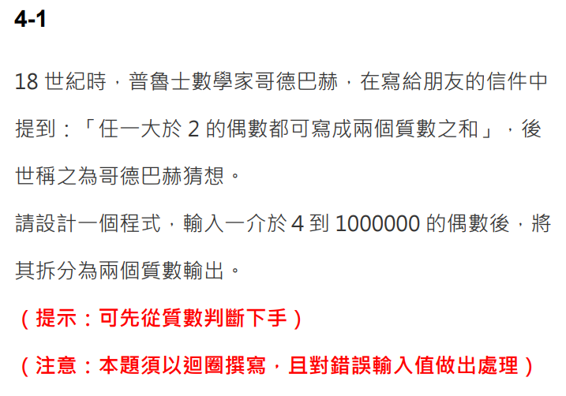
作業四講解
如何找質數(利用for迴圈)
錯誤輸入偵測

Slide 4
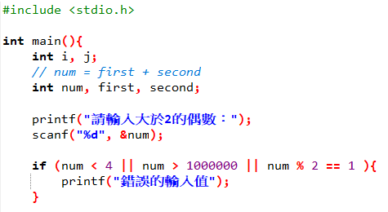
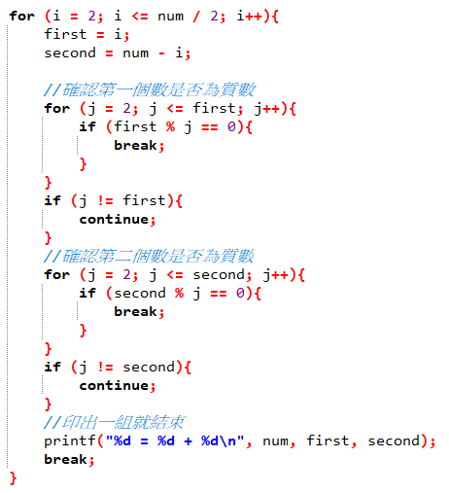
4-1參考答案

Slide 5
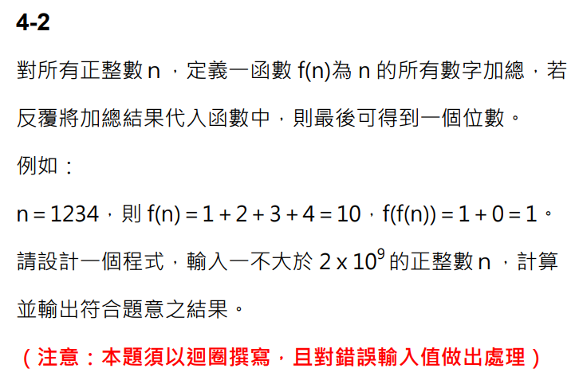
作業四講解
雙層While迴圈運用
Mod運用
錯誤輸入偵測

Slide 6
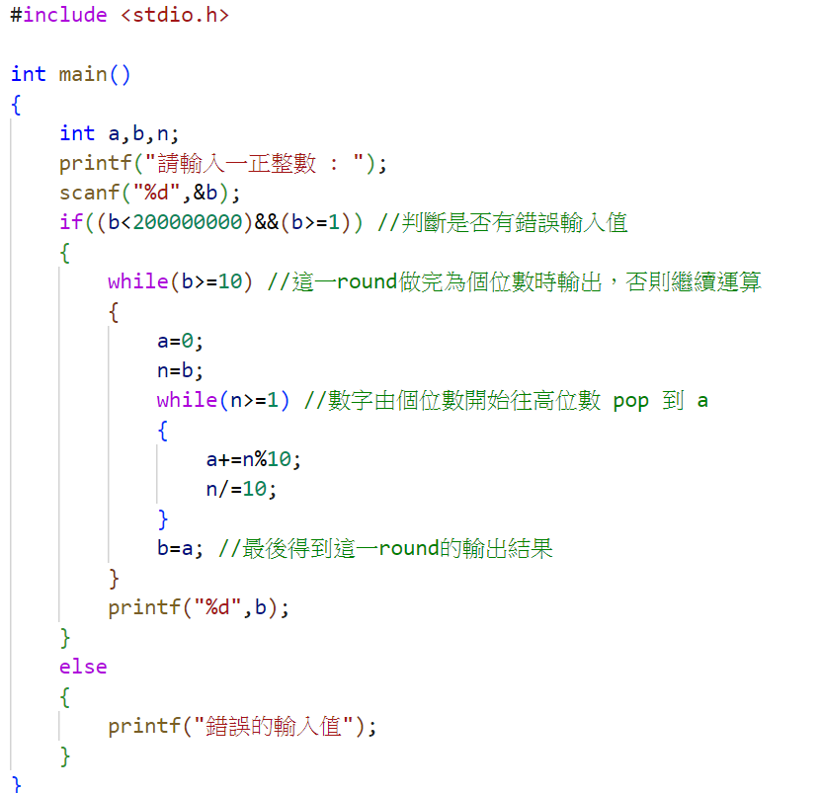
4-2參考答案

